Slide 1
Emozioni a curA DI Roberto Mignani

Slide 2
Emozioni (ex movere) : trasportare fuori, smuovere.
Non esistono emozioni buone o cattive. Le emozioni sono tutte utili.
Gioia, paura, rabbia, tristezza, sorpresa, meraviglia sono tutte emozioni che trovano posto nella nostra vita.

Slide 3
La classifica di Ekman
Ekman ha classificato le emozioni in base ai loro effetti sui muscoli del viso:
rabbia, paura, disgusto, felicità, tristezza, sorpresa

Slide 4
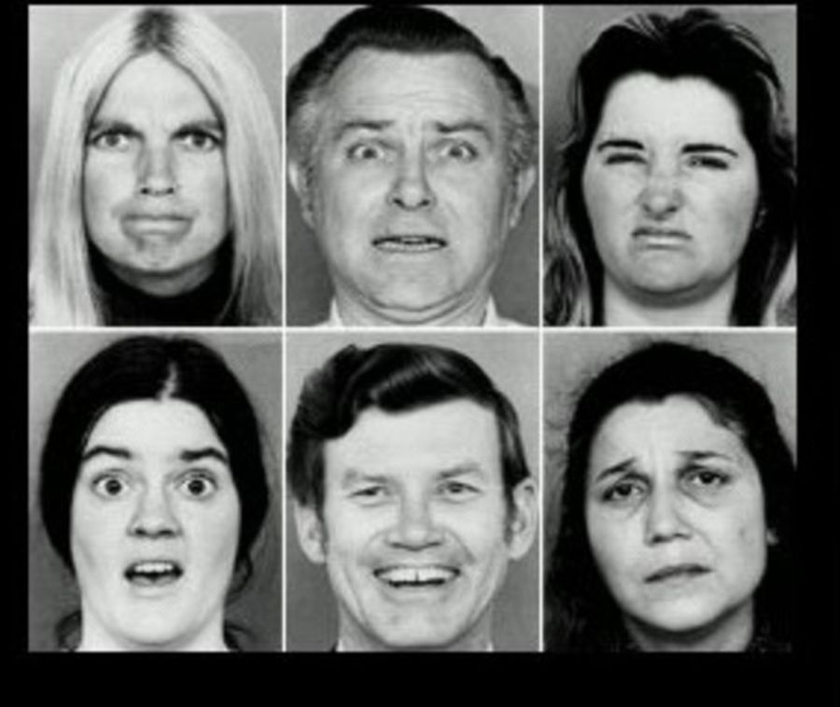
emozioni di base

Slide 5
Dare un nome alle emozioni è importante per comprenderle meglio!

Slide 6
Lo stato
Sei consapevole del tuo stato?
Quali emozioni stai vivendo ora?
Come ti senti quando entri in aula?
Qual è il tuo dialogo interiore?

Slide 7
emozioni e pensieri
I pensieri negativi influenzano le nostre emozioni e i nostri comportamenti.

Slide 8
Esempio di pensiero
Mario ha una bassa autostima e, nel corso della giornata, gli viene spesso in mente il pensiero “è inutile che ti impegni nelle cose, non vali niente”. In risposta a questi pensieri, Mario pensa “è proprio così, non valgo nulla” e si sente sempre più abbattuto.
Mario si irrita con se stesso perché non vorrebbe avere questo pensiero, ma, più desidera che sparisca dalla sua mente, più si ripresenta con insistenza.

Slide 9
schema a- b- c- d (Ellis)
A - Eventi scatenanti (cosa è successo )
B - Pensieri irrazionali ( cosa penso)
C - Reazioni emotive e comportamenti negativi
D- Come pensare in modo alternativo

Slide 10
Emozioni e bisogni
Tutte le emozioni sono importanti e ci forniscono delle informazioni, sono indicatori eccellenti di ciò che conta per noi.

Slide 11
apprendimento
Una buona competenza emotiva favorisce l’apprendimento; al contrario una scarsa competenza emotiva favorisce difficoltà di apprendimento.
Le capacità intellettive e le capacità emotive insieme favoriscono l’apprendimento.

Slide 12
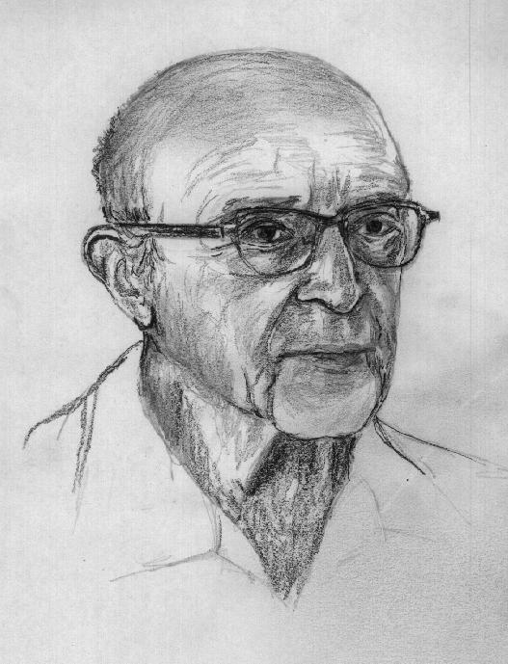
Carl Rogers

Slide 13
Il fatto paradossale C. Rogers
La mia esperienza mi insegna il fatto paradossale che, più mi sforzo di essere semplicemente me stesso in tutta la complessità della vita, e mi sforzo di capire e di accettare quanto c’è veramente in me e negli altri, più ho la possibilità di provocare cambiamenti maggiori.
E’ veramente paradossale: nella misura in cui ciascuno di noi vuole essere se stesso, vede in sé, e negli altri con cui è in relazione, una modificazione progressiva.

